Slide 1
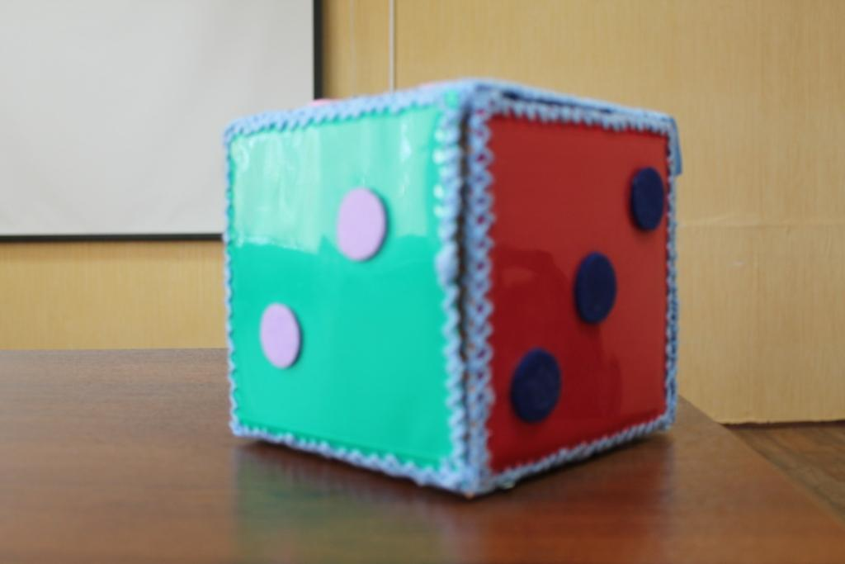
Развивающий
мобильный куб
Кучерявых Кристина Андреевна,Рудакевич Наталья Николаевна Мотыгинский район, п.Раздолинск,
Муниципальное бюджетное дошкольное образовательное учреждение Раздолинский детский сад «Умка»,
воспитатель и учитель-логопед
2022 год

Slide 2
Куб оформлен компактно, в виде кубика для настольных игр. Представляет куб в кубе и в центре шар. В развернутом виде мы получаем два плоских квадрата разные по величине, каждый из которых составлен из квадратов равных одной стороне своего куба. На этих квадратах расположены развивающие математические игры: задание, занимательные задачи, загадки, счет дней недели, решение примеров, часы, счеты, телефон, вычислительные пальчики, сенсорика, практические манипуляции и игра – сюрприз в шаре, сосчитай и построй. Возраст детей 5-7 лет.
Цель: развивать речь и формировать элементарные математические представления у детей .
Задачи:
Развитие у детей познавательного интереса.
Формирование навыков и умений.
Развитие кругозора детей и исследовательские качества.
Накопление представлений о форме, цвете, объеме и величине предметов.
Пополнение словарного запаса.
Развитие усидчивости, внимания, памяти и мелкой моторики у детей.
Закрепление уверенности в своих действиях.
«Куб» абсолютно мобилен. Выполнен качественно, ярко, доступен для исследования ребенком. Форма мобильного куба позволяет воспользоваться им как одному ребенку, удерживая его внимание, так и нескольких детей.
Результат:
Процесс занятости.
Усидчивость ребенка.
Заинтересованность детей.
Эффект сюрприза к познанию.
Усвоение математических представлений.

Slide 3
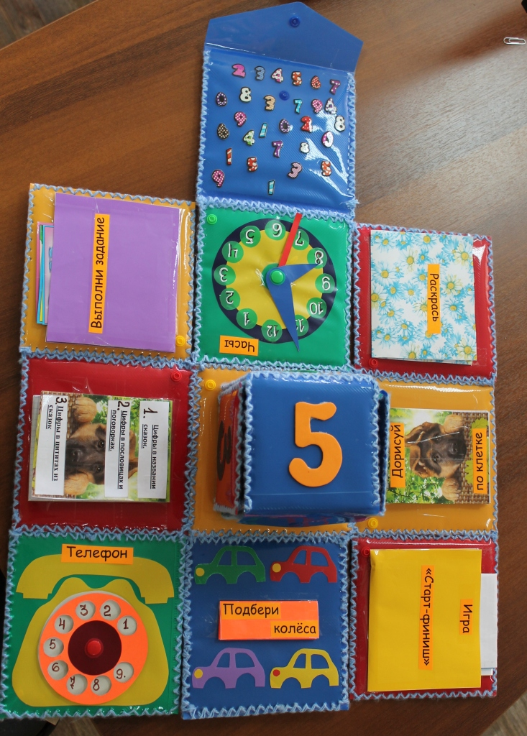
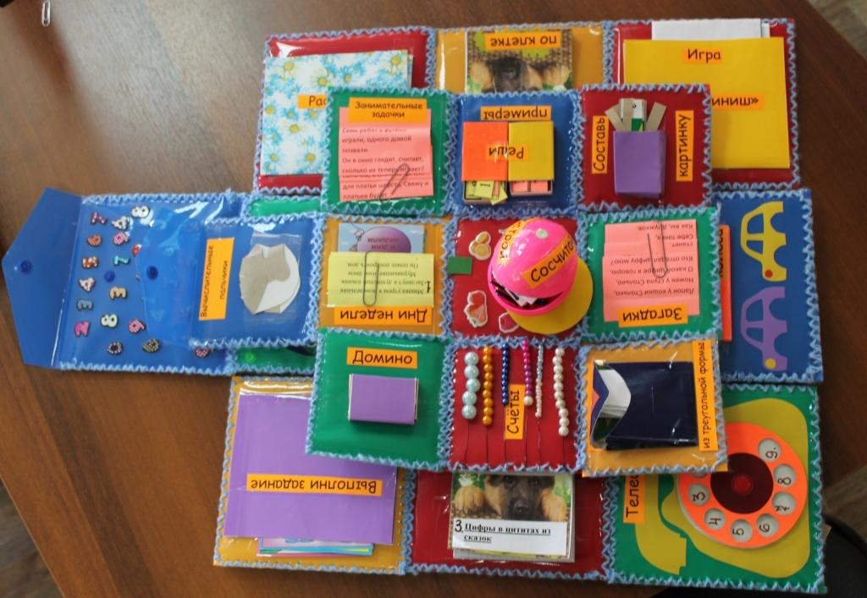
«Куб» абсолютно мобилен. Выполнен из пластиковых папок и бросового материала, качественно, ярко, доступен для исследования ребенком. Форма мобильного куба позволяет воспользоваться им как одному ребенку, удерживая его внимание, так и нескольких детей.

Slide 4
В куб входят следующие игры:
«Часы»
Цель игры: в познавательной игре "Часы" дети смогут научиться правильно узнавать время на механических часах.
«Раскраски»
Цель игры: Развивать умение детей раскрашивать рисунок в соответствии с цифрой
«Подбери колеса по цвету»
Цель игры:
Учить детей соотносить цвета путем подбора, знакомить с основными цветами.
Развивать умение сравнивать предметы по величине.
Развивать представление о круглой форме, знакомство с движением предметов круглой формы на плоскости.
Развивать зрительное восприятие, наблюдательность, мелкую моторику рук.
Воспитывать усидчивость, вызывать эмоциональный отклик.
«Старт-финиш»
Цель игры: развивать мышления, внимание, зрительную память. Игра способствует формированию самостоятельности и независимости.

Slide 5
«Телефон»
Цель игры: упражнять в счете (прямом и обратном) в пределах 10.
«Выполни задание»
Цель игры: учить сопоставлять предметы выделяя их базовые признаки. Развивать внимание, мышление, память.
«Волшебные палочки»
Цель игры: учить детей составлять образы на основе схематического изображения.
«Счеты»
Цель игры: формировать представление о числе и количестве.
«Составь предметы из треугольников»
Цель игры: развивать мышление, воображение, творчество.
«Загадки»
Цель игры: ребенок учится воспринимать и запоминать на слух, мыслительные процессы ведут к развитию памяти.
«Занимательные задачки»
Цель игры: упражнять детей в умении производить арифметические действия.
«Цифры в названиях сказок, цифры в цитатах из сказок, цифры в поговорках.»
Цель игры: закрепить знание сказок, развитие внимания, мышления, памяти.

Slide 6
«Вычислительные пальчики»
Цель игры: развивать мелкую моторику пальцев рук.
«Реши примеры»
Цель игры: овладеть дошкольнику навыками устного счета
«Составь картинку»
Цель игры: научить ребенка быстро составить из вырезанных фрагментов сюжетной картинки целое изображение.
«Домино»
Цель игры: набрать как можно больше очков.
«Дни недели»
Цель игры: формировать представления детей о днях недели.
«Линейка- мерка»
Цель игры: познакомить детей с единицей измерения длины.
«Сосчитай и построй»
Цель игры: Развивать и совершенствовать сенсорное восприятие в ходе практических действий.

Slide 7
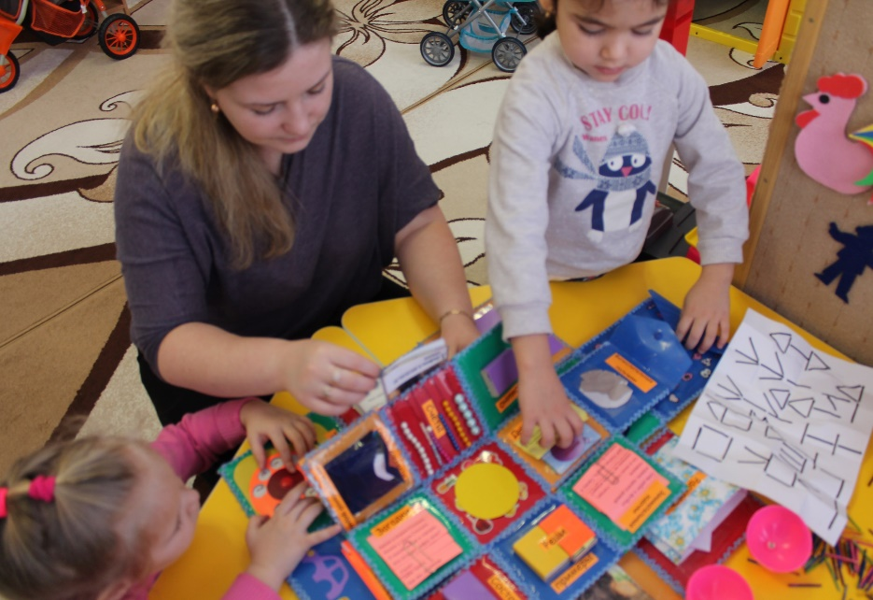
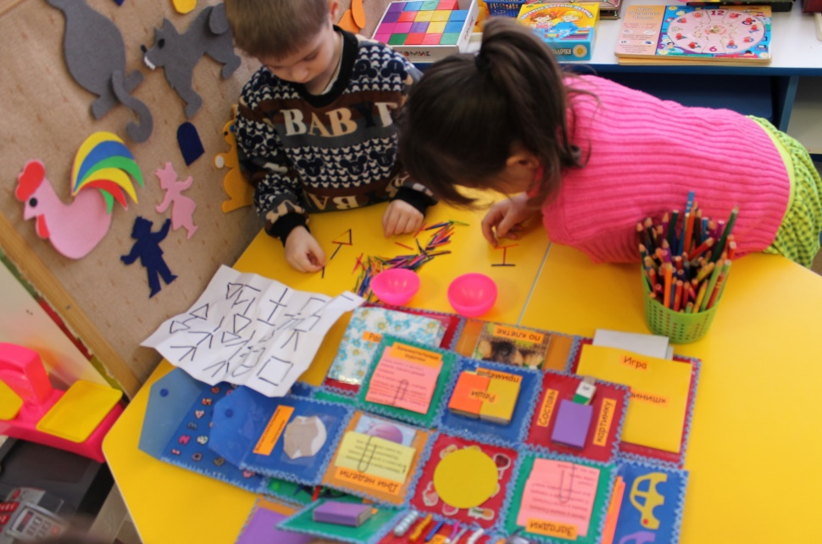
«Загадки»
Дети учатся воспринимать, запоминать и отгадывать на слух загадки
«Волшебные палочки»
Дети составляют образы на основе схематического изображения

Slide 8
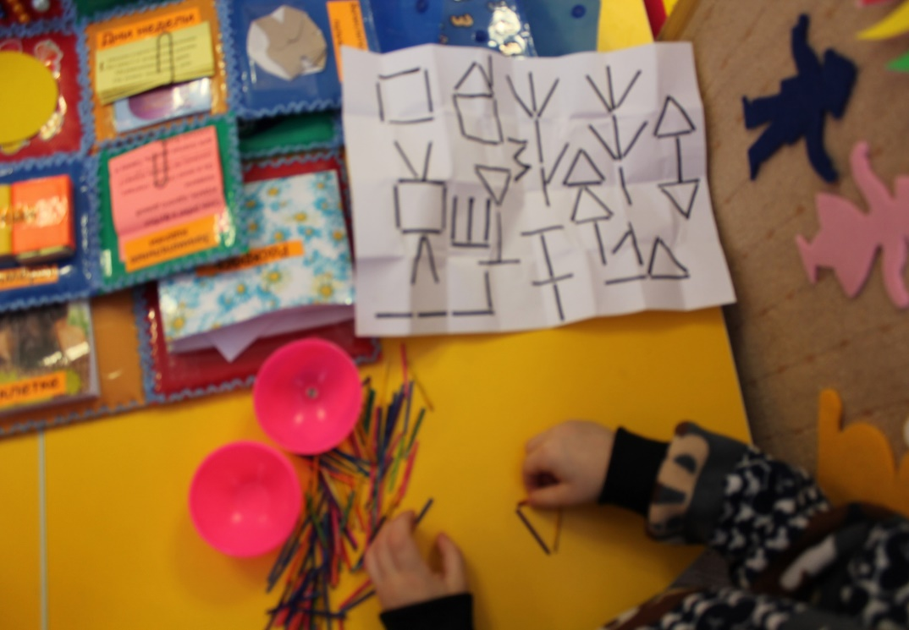
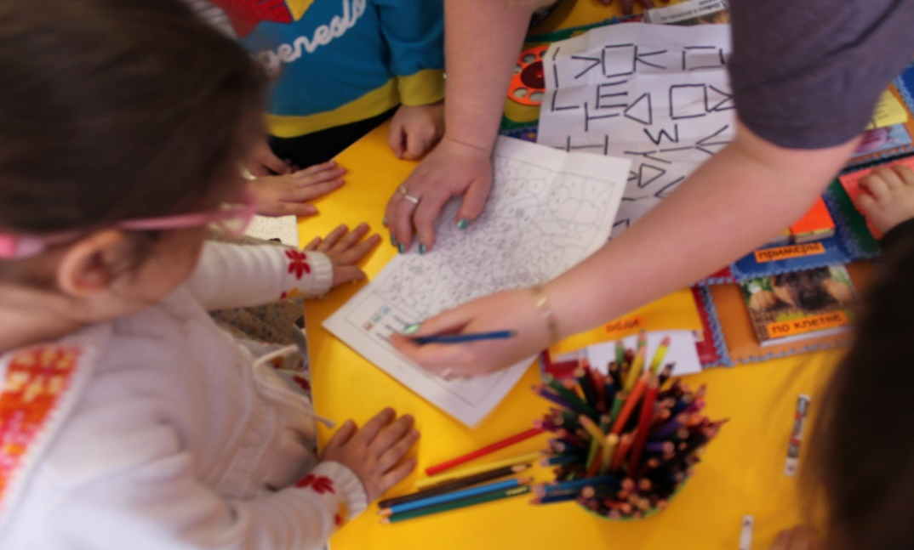
«Раскраски»
Дети раскрашивают рисунок в соответствии с цифрой

Slide 9
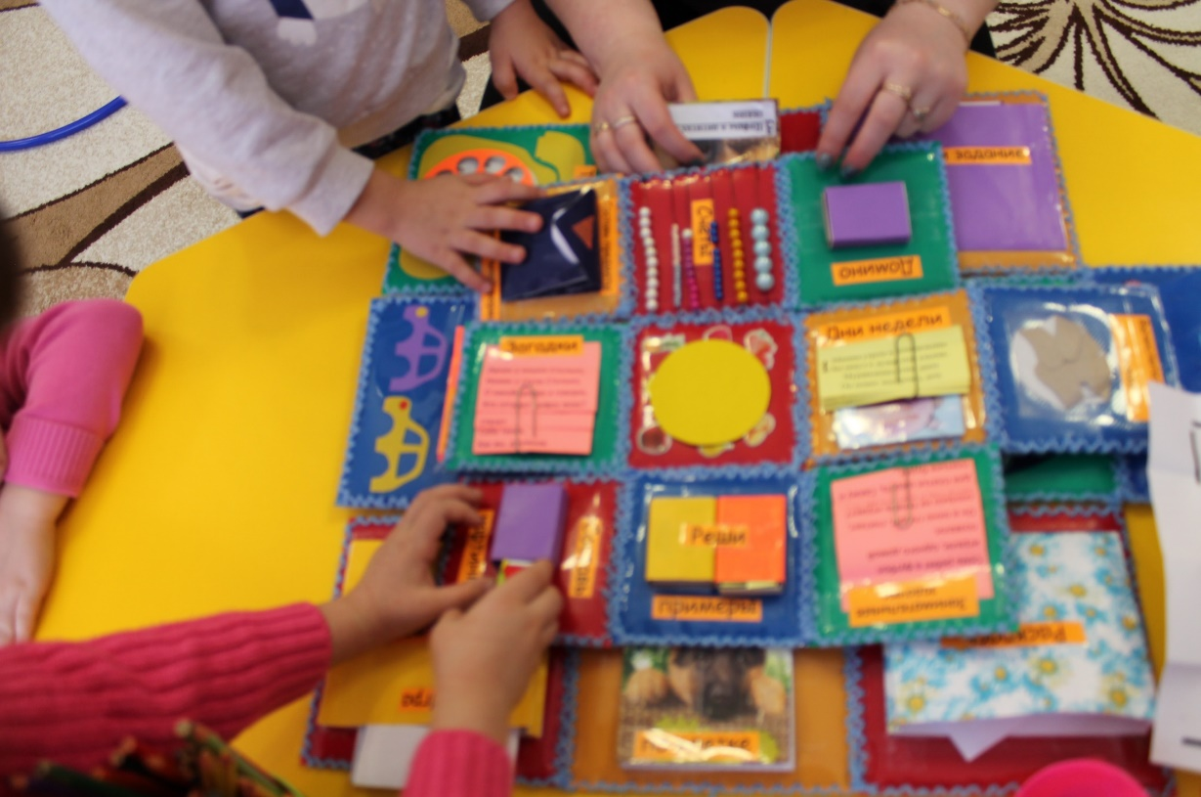
СПАСИБО ЗА ВНИМАНИЕ!

